Slide 2
Aftrap

Slide 3
Rugspuit

Slide 4
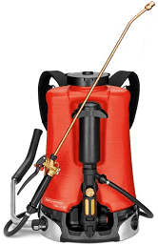
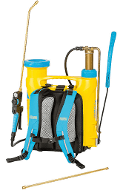
Rugspuit
Een rugspuit, oftewel rugketel, wordt in de tuinbouw vaak gebruikt voor het spuiten van kleinere oppervlakten en moeilijk bereikbare plekken.
Het gebruik van de juiste hoeveelheid water en middel, spuitdop en druk zijn van belang voor een optimaal resultaat.

Slide 5
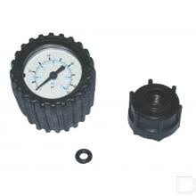
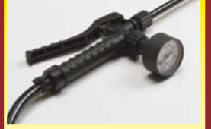
Werking van een rugspuit
De meeste rugspuiten zijn voorzien van een drukketel. Deze zorgt voor een constante druk, waardoor de vloeistof gelijkmatig verspoten wordt.
Sommige rugspuiten zijn uitgerust met een manometer op de afsluiter, waarmee je de spuitdruk kan aflezen.
Een constante druk is van belang voor een gelijkmatig spuitbeeld. Met name voor het verdelgen van onkruid wordt de rugspuit regelmatig ingezet.

Slide 6
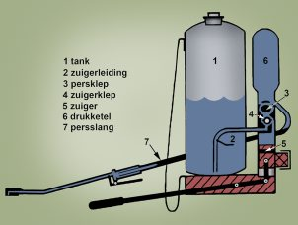
Werking rugspuit
.

Slide 7
Werking rugspuit
.
In de tank (1), meestal tien tot twintig liter, zit spuitvloeistof.
De zuigleiding (2) brengt deze van de tank naar de pomp.
De persklep (3) gaat open als de zuiger (5) omhoogkomt.
Zo komt de vloeistof onder druk.
De zuigklep (4) gaat open als de zuiger naar beneden gaat en sluit af als hij omhoogkomt.
De drukketel (6) zorgt voor gelijkmatige vloeistofdruk.
Via de persslang (7) verlaat de vloeistof de pomp.
Hij loopt via de spuitstok naar de spuitdop die de vloeistof verdeelt. Het vetpotje zorgt voor smering. De afsluiter sluit de vloeistofstroom af.

Slide 8
Spuitdoppen
Op de spuitlans van een rugspuit kun je een spuitdop monteren. Er zijn verschillende soorten spuitdoppen, die ieder geschikt zijn voor verschillende toepassingen.
Het is van belang om de juiste spuitdop te kiezen, om het best mogelijke resultaat te behalen.

Slide 9
Spuitdoppen
Er zijn verschillende soorten spuitdoppen, die ieder geschikt zijn voor verschillende toepassing.
Spuitdoppen hebben namelijk invloed op het spuitvolume, de druppelgrootte en het spuitpatroon.
De drie meest voorkomende soorten doppen in de tuinbouw zijn:
Spleetdop
Werveldop
Ketsdop

Slide 10
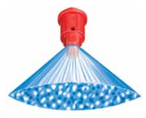
Spleetdop
Spleetdoppen geven een ellipsvormig spuitbeeld en worden gebruikt bij een lagere spuitdruk. Deze spuitdoppen zijn voor vrijwel iedere toepassing geschikt.
Er bestaan verschillende soorten spleetdoppen:
Standaard spleetdop: Dit is de meest gebruikte spuitdop. De standaard spleetdop heeft een vrij kleine druppel en zorgt voor een uniforme verdeling van het spuitmiddel in het gewas.
Venturidop: Ook de venturidop produceert grotere druppels, maar deze zijn gevuld met lucht. Wanneer deze druppels op het gewas terechtkomen, spatten ze uit elkaar in meerdere kleinere druppels. Dit zorgt voor een betere bedekking van het gewas.

Slide 11
Werveldoppen
Werveldoppen geven een kegelvormig spuitbeeld en worden gebruikt bij een hogere spuitdruk. Deze spuitdoppen produceren fijne druppels, maar zijn door hun spuitbeeld minder geschikt om op een spuitboom te monteren.
Er bestaan verschillende soorten werveldoppen:
Werveldop met holle kegel: Deze spuitdop produceert kleinere druppels in een cirkelvorm aan de rand van het kegelpatroon.
Werveldop met volle kegel: Deze spuitdop produceert grotere druppels in een cirkelvorm

Slide 12
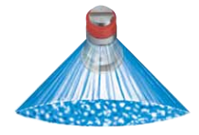
Ketsdoppen
Ketsdoppen geven een ellipsvorming spuitbeeld en worden gebruikt bij een lage spuitdruk.
Ze beschikken over een grote spuithoek (tot 160°) en zijn met name geschikt om grote spuitvolumes toe te dienen, zoals bij herbiciden.
De nevel van ketsdoppen bevat zowel grote als kleine druppels.

Slide 13
Spuitdoppen

Slide 14
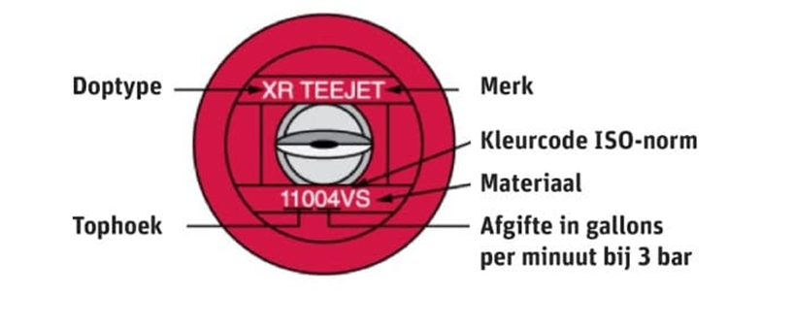
Spuitdoppen

Slide 15
Spuitdoppen

Slide 16
Spuitdoppen

Slide 17
Spuitdoppen en drift

Slide 18
CF kleppen
Deze geven een constante druk af (constant flow)
Onder deze druk sluiten ze af, meer druk gaat ook niet.

Slide 19
Spuitdruk
De spuitdruk is afhankelijk van de gewenste druppelgrootte.
Een hoge spuitdruk zorgt voor een fijne druppel, terwijl er bij een lage spuitdruk juist grove druppels ontstaan.
De keuze voor een bepaalde druppelgrootte is afhankelijk van het soort gewasbeschermingsmiddel dat je wil spuiten.

Slide 20
Spuitdruk
Insecticiden:
Hier kan gebruik gemaakt worden van een grove druppel. Insecten verplaatsen zich in het gewas, waardoor ze vanzelf in aanraking komen met het gewasbeschermingsmiddel.
Contactfungiciden: Deze kunnen zowel met een fijne druppel als met een grove druppel gespoten worden, mits de verdeling op het blad goed is. De werkzame stof wordt opnieuw verdeeld wanneer er dauwvorming optreedt.

Slide 21
Spuitdruk
Systemische fungiciden: Hierbij is het doel dat er zo veel mogelijk van de werkzame stof in de sapstroom terechtkomt. Grove druppels zijn daarom beter geschikt, want deze drogen minder snel op.
Herbiciden: Fijne druppels blijven – in tegenstelling tot grove druppels – beter op het gewas liggen. Hierdoor is bespuiten met een fijne druppel meer geschikt bij het gebruik van contactherbiciden.
Bodemherbiciden: Deze kunnen zowel met een fijne als met een grove druppel gespoten worden.

Slide 22
Hoeveelheid spuitvloeistof berekenen
Er zijn twee methodes om de juiste hoeveelheid spuitvloeistof te berekenen:
Doseren volgens aanwijzingen op het etiket.
Doseren volgens een oplossingsconcentratie.

Slide 23
Dosering via etiket
Stap 1:
Bereken de hoeveelheid water en middel voor het te bespuiten oppervlak
Voorbeeld:
Je wil een gedeelte van het gewas bespuiten met een rugspuit. Dit is 150 x 3 meter. De oppervlakte is dan 450 m². Op het etiket van het middel staat 5 liter middel per ha met 200 liter water. Je hebt voor dit stuk dan nodig:
Water: (450 : 10.000) x 200 = 9 L
Middel: (450 : 10.000) x 5 = 0,225 L = 225 ml

Slide 24
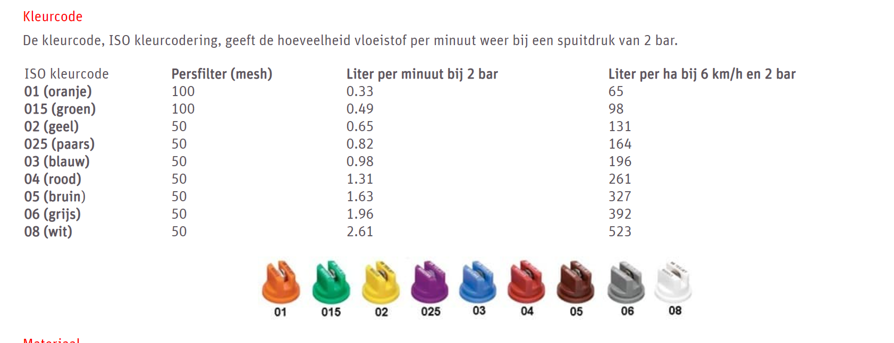
Dosering via etiket
stap 2 - Bepaal de dopafgifte
De dopafgifte is de hoeveelheid spuitvloeistof die de dop geeft per minuut bij een bepaalde druk. Dit vind je terug in een spuitdoppentabel.

Slide 25
Dosering via etiket
Stap 3 - Bepaal de spuitbreedte
De spuitbreedte is het aantal centimeter dat het middel 100% het te bespuiten oppervlak raakt. Recht onder de spuitdop komt namelijk meer spuitvloeistof terecht dan aan de zijkanten.
Daarom dien je te overlappen, zodat overal evenveel spuitvloeistof gedoseerd wordt.

Slide 26
Dosering via etiket
Stap 3 - Bepaal de spuitbreedte
Om de spuitbreedte van een spuitdop te kunnen zien, kan je het beste op een verhard stuk spuiten, bijvoorbeeld op het betonpad. Let op: zorg dat je de spuitdop altijd op zo’n 50 centimeter boven de grond houdt. Dit werkt niet alleen prettig, maar zorgt ook voor het beste resultaat.

Slide 27
Doseren volgens oplossingsconcentratie
Het doseren volgens een oplossingsconcentratie wordt meestal toegepast bij een hoog gewas.
Hierbij moet je de benodigde hoeveelheid spuitvloeistof op het oog bepalen en vervolgens doseren zoals aangegeven op het etiket.

Slide 28
Doseren volgens oplossingsconcentratie
Voorbeeld: je wil een gedeelte van het gewas bespuiten. Dit is 150 x 3 meter. De oppervlakte is dan 450 m².
Op het etiket van het middel staat 5 liter middel per ha met 200 liter water. Je hebt voor dit stuk dan (450 : 10.000) x 200 = 9 L water nodig. Bij een oplossingsconcentratie van 2% bereken je de hoeveelheid middel als volgt: 0,02 x 9 L = 0,18 L = 180 ml.

Slide 29
Overdosering
Een hogere dosering spuitvloeistof betekent niet dat het middel beter werkt; het werkt in sommige gevallen juist averechts, met name bij het gebruik van systemische middelen tegen onkruid.
Bij overdosering verbrandt en sterft het bovengrondse deel van het onkruid snel. Hierdoor kan het middel niet op tijd worden opgenomen en zullen de wortels niet worden bereikt. De wortels overleven dan en groeien weer terug.

Slide 30
Omgevingsomstandigheden
Voor het uitvoeren van een goede bespuiting dienen de weersomstandigheden zo optimaal mogelijk te zijn.
Zorg ervoor dat de temperatuur tussen de 15° en 22° ligt.
Te hoge temperaturen zorgen voor teveel verdamping en te lage temperaturen zorgen meestal voor een onvoldoende werking van het gewasbeschermingsmiddel.

Slide 31
Omgevingsomstandigheden
Ook de relatieve vochtigheid is best zo hoog mogelijk.
Spuit nooit wanneer deze lager is dan 60% anders krijg je te veel verdamping.
Het is ook best om bij windstil weer te werken om drift te beperken en eventuele risico’s op schade voor naburige percelen te beperken. Een windkap kan hier eventueel soelaas bieden.

Slide 32
Veiligheidsmaatregelingen
Om te voorkomen dat je in aanraking komt met de spuitvloeistof draag altijd persoonlijke beschermingsmiddelen tijdens het spuiten met de rugspuit.
Let op: draag ook tijdens het aanmaken van de spuitvloeistof de juiste bescherming!

Slide 33
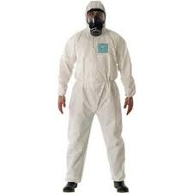
Persoonlijke beschermingsmiddelen
Voor iedere stof zijn specifieke persoonlijke beschermingsmiddelen nodig, zoals handschoenen, een spuitoverall, een spuitmasker, een veiligheidsbril en laarzen.
Welke persoonlijke beschermingsmiddelen je dient te dragen, is terug te vinden op het veiligheidsinformatieblad (Rubriek 8: 'Maatregelen ter beheersing van blootstelling/persoonlijke bescherming'),

Slide 34
PBM
Je kan ook de website Bayer Cropscience Dresscode raadplegen.
De persoonlijke beschermingsmiddelen zijn onderverdeeld in handschoenen, spuitoveralls, maskers en laarzen.

Slide 35
Handschoenen
Draag altijd handschoenen van neopreen of nitrilrubber. Latex, leren en stoffen handschoenen bieden geen bescherming tegen chemicaliën.
Gebruik nooit ongereinigde handschoenen.
Handschoenen met een lange manchet verminderen de kans op huidcontact met meer dan 80%.
Draag de manchetten van de handschoenen in je
Na afloop van de bespuiting dien je de handschoenen te reinigen met water en zeep

Slide 36
Spuitoveral
Een spuitoverall is gemaakt van waterdicht, chemisch bestendig materiaal, zodat de huid niet in contact kan komen met gevaarlijke stoffen
Gebruik altijd een vloeistofdichte spuitoverall met elastiek in de manchetten en broekspijpen, een capuchon en een overslag bij de ritsen. Let op: een regenpak voldoet niet, want dit biedt onvoldoende bescherming en sluit niet aan rondom de polsen en de middel.
Controleer je spuitoverall voor gebruik op scheuren, gaten of andere onvolkomenheden.
Na afloop van de bespuiting dien je de spuitoverall te reinigen (maar gebruik het liefst een wegwerpoverall, zo voorkom je de kans op verontreiniging van de binnenkant).

Slide 37
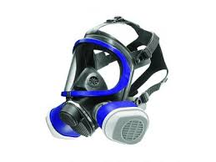
Spuitmasker
Een masker zorgt ervoor dat je veilig kan ademen in een ruimte waarin zich gevaarlijke stoffen in de lucht (kunnen) bevinden. Houd bij het gebruik van een masker rekening met het volgende:
Kies een masker dat geschikt is voor de werkzaamheden die je gaat uitvoeren.
Controleer van tevoren of het masker goed afsluit.
Gebruik het juiste filter. Schrijf ook de datum van ingebruikname op het filter. Let er bij het uitvoeren van de bespuiting op dat je de gebruiksduur van het filter niet overschrijdt (maximaal 8 uur).

Slide 38
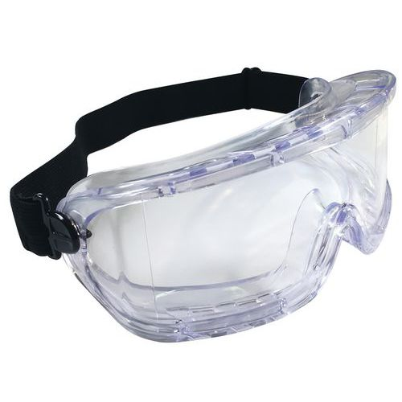
Veiligheidsbril
Gebruik je een halfgelaatsmasker, dan zijn de ogen niet bedekt.
In dat geval is het belangrijk dat je ook een veiligheidsbril draagt die bescherming biedt tegen chemicaliën.
Let hierbij op dat de veiligheidsbril goed aansluit op je gezicht.

Slide 39
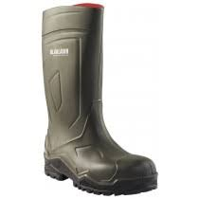
Laarzen
Draag laarzen van neopreen of nitrilrubber. Deze stoffen zijn vloeistofdicht en bestand tegen chemicaliën.
Controleer je laarzen voor gebruik op scheuren, verontreiniging aan de binnenzijde, of andere onvolkomenheden.
Stop de broekspijpen van je spuitoverall niet in je laarzen, maar trek ze over de schacht heen. Op deze manier kan de vloeistof niet in de laars lopen.
Trek de laarzen na het uitvoeren van de bespuiting uit en reinig ze grondig.

Slide 40
Volgorde van aantrekken
Handschoenen
Overall en capuchon
Laarzen
Masker en filterbus
Eventuele oogbescherming
Uittrekken in omgekeerde volgorde

Slide 41
Rugspuit schoonmaken
Het is belangrijk dat je een rugspuit na een bespuiting altijd goed schoonmaakt. Dit doe je als volgt:
Vul de tank met wat water en schud voorzichtig.
Voeg eventueel wat huishoudammonia of chloorbleekloog toe (let op: voeg nooit beide middelen toe, want dit leidt tot gasvorming).
Spuit het restant over het gewas.
Maak de rugspuit uitwendig schoon met water en een borstel.
Zorg dat je dit water opvangt, want het mag niet worden geloosd omdat het gewasbeschermingsmiddelen bevat.

